Slide 1
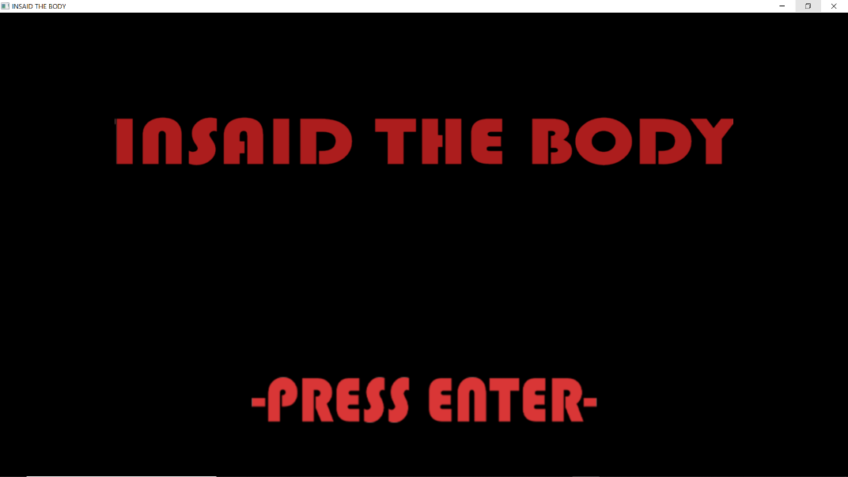
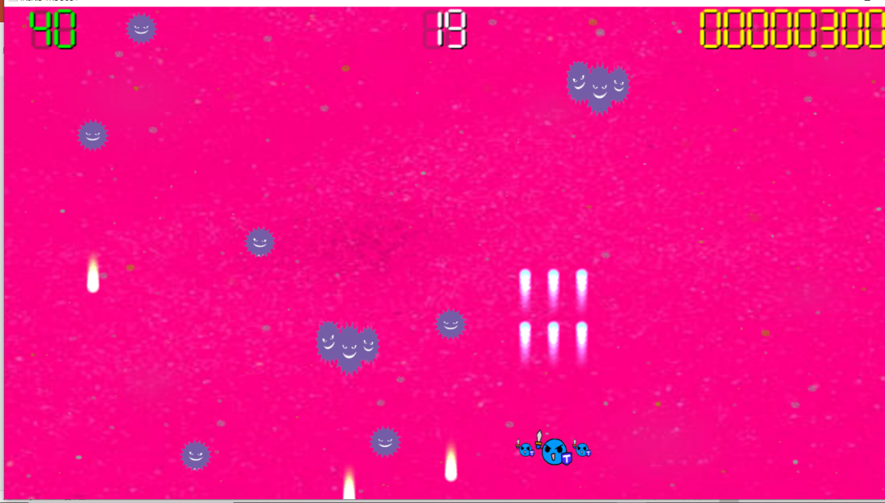
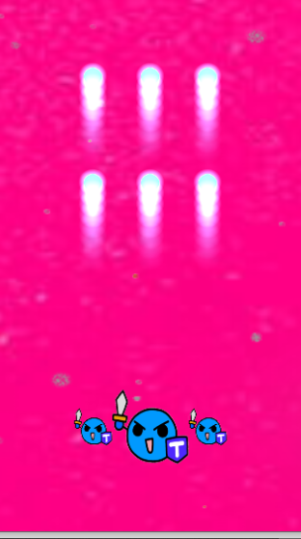
作品のアピールポイント
制作期間は6月から10月7日まで
タイトルの通り体内のゲームを意識してたので
敵をウイルス、背景を赤っぽく作りました
子機を実装して爽快感を出しました

